Slide 1
The Impact of a Structured Virtual Reality Simulation Training Curriculum for Novice Endoscopists
Impacto de um programa de treino estruturado com endoscopia de simulação para iniciados
Sofia Silva Mendes, Miguel Areia, Mário Dinis Ribeiro, Carla Rolanda
GE Port J Gastroenterol
Novembro 2021

Slide 2
Racional do estudo
A evidência científica suporta o uso de simuladores de realidade virtual na fase inicial da formação em endoscopia.
Não existe um programa padronizado para inclusão dessa metodologia, nomeadamente que garanta a preparação adequada com conhecimento teórico e competências básicas, antes dos formandos transitarem para os procedimentos em pacientes.
Desenhámos um programa de treino estruturado e progressivo em endoscopia digestiva alta (EDA) e colonoscopia, que incluiu um módulo teórico e um módulo prático (20 h) no simulador de endoscopia digestiva GI Mentor II®.
Avaliamos o seu impacto no desempenho cognitivo e técnico dos Internos de Formação Específica (IFE) do 1º ano de formação em Gastrenterologia.
Sedlack RE et al., Clin Gastroenterol Hepatol. 2004
Park J et al., Am J Surg. 2007
Koch AD et al., Gastrointest Endosc. 2015
Siau K et al., World J Gastrointest Endosc. 2020
Ekkelenkamp VE et al., Gut. 2016

Slide 3
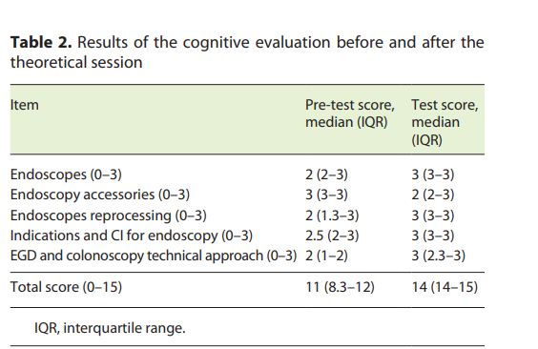
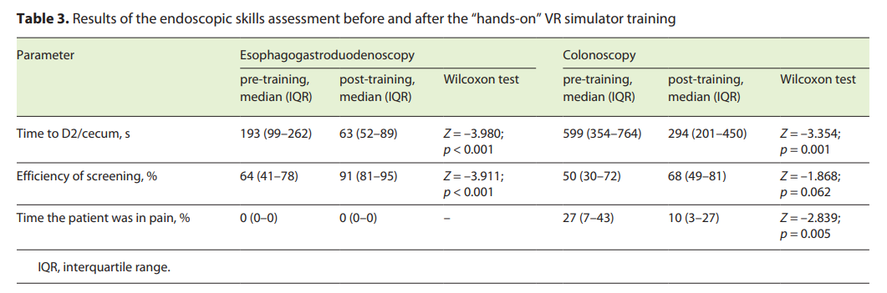
Principais Resultados
Participaram no estudo 23 IFE de Gastrenterologia no 1º ano (sem experiência prévia em endoscopia)
Comparando a avaliação antes e após o treino:
O resultado da avaliação cognitiva melhorou significativamente (11/15 vs. 14/15 valores; p < 0.001).
Na EDA, o tempo para alcançar a segunda porção duodenal foi significativamente menor (193 vs. 63 s; p < 0.001) e a eficiência da inspeção foi significativamente melhor (64 vs. 91%; p < 0.001).
Na colonoscopia, o tempo até ao cego foi significativamente menor (599 vs. 294 s; p = 0.001),
o tempo em que o paciente teve dor foi significativamente menor (27 vs. 10%; p = 0.005)
e a eficiência da inspeção revelou uma tendência de melhoria (50 vs. 68%; p = 0.062).

Slide 4
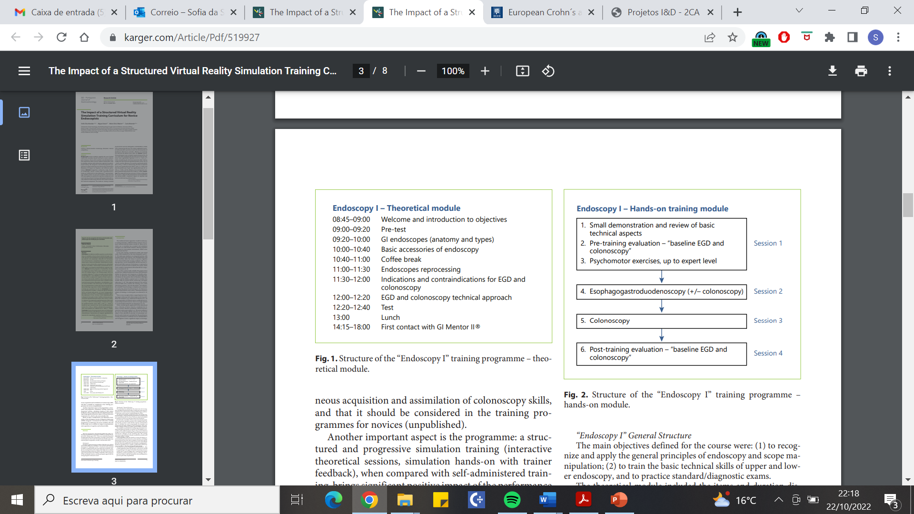
Conclusão
O presente programa de treino em endoscopia básica para iniciados está alinhado com as recomendações internacionais e demonstrou um impacto significativo na aquisição de capacidades cognitivas e técnicas.

